Slide 1
SAMSUNG INNOVATION CAMPUS / AI FOR THE SDGs
HeatWatch
Can we predict which heating complaints
will remain open for more than 72 hours?
SDG 11.1 • Adequate housing and basic services
Mert Sürmeli · Mehmet Batu Solar · Abdurrahman Dıraz
GROUP 11 / 19 OCT 2026
01
Notes:
Merhaba, biz Grup 11. Projemizin adı HeatWatch. New York’ta ısınma ve sıcak su şikâyetlerinin belediye sisteminde 72 saatten uzun açık kalıp kalmayacağını tahmin etmeye çalışıyoruz. Bu, bir tamir süresi tahmini değil, belediye kayıtlarının kapanma süresiyle ilgili bir araştırma.

Slide 2
AI for the SDGs / Assignment 1
The problem: a complaint is not a repair
A tenant reports missing heat
or hot water through 311.
Our research question
Will this 311 record close
after more than 72 hours?
The request is logged, handled and eventually closed by an agency.
72 hours is our study threshold — not an official NYC deadline.
GROUP 11 / 19 OCT 2026
02
Notes:
311, New York Belediyesinin vatandaş başvuru sistemi. Mesela kalorifer çalışmıyorsa kişi şikâyet oluşturabiliyor. Bizim sorumuz başvuru açıldığı anda, bu kaydın 72 saati aşan bir kapanma süresi olup olmayacağı. Kapanmış kayıt tamirin gerçekleştiğinin kanıtı değil. 72 saat de kendi araştırma eşiğimiz.

Slide 3
AI for the SDGs / Assignment 1
Official data: 2024–25 heating season
280,427
4,241
Downloaded requests
Missing closure date
276,186
17.6%
Closed records analysed
Closed after 72h
Filter: HEAT/HOT WATER · Created 1 Oct 2024–31 May 2025 · NYC Open Data
GROUP 11 / 19 OCT 2026
03
Notes:
NYC Open Data üzerinden HEAT/HOT WATER türündeki başvuruları 1 Ekim 2024 ile 31 Mayıs 2025 arasında seçtik. Yaklaşık 280 bin kayıt indirdik. 4.241 kaydın kapanma tarihi yoktu; bunları analize katmadık ama sayısını sakladık. Kalan 276.186 kayıt içinde %17,6’sı 72 saatten sonra kapandı.

Slide 4
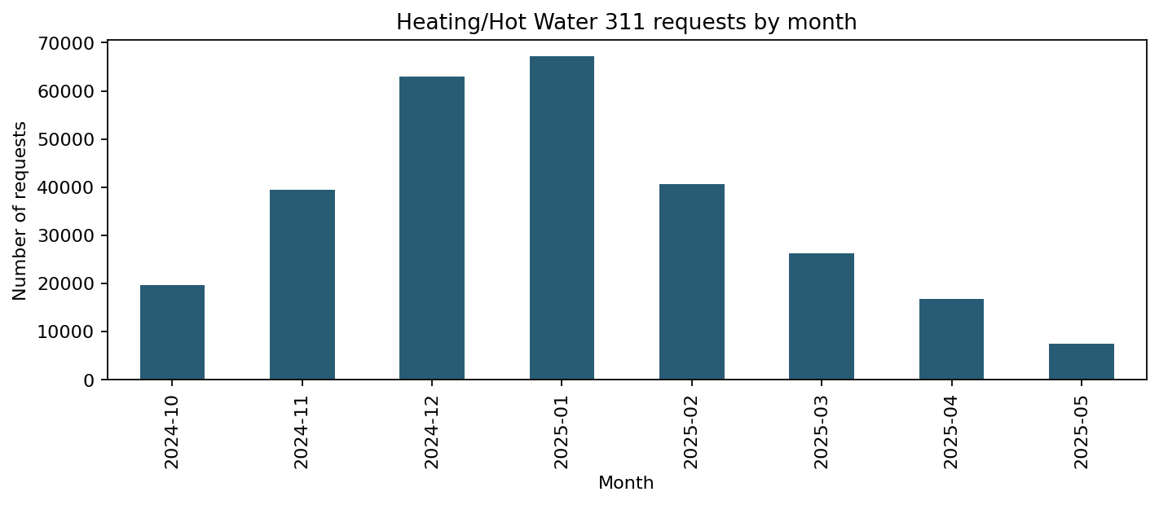
AI for the SDGs / Assignment 1
EDA: complaint volume rises in winter
January 2025 had the highest request volume in the selected season.
GROUP 11 / 19 OCT 2026
04
Notes:
Bu grafikte aylık başvuru sayıları var. En yoğun ay Ocak 2025. Burada henüz model kurmuyoruz, sadece veriyi tanıyoruz; bu sürece EDA diyoruz. Grafik bize ısınma şikâyetlerinin yıl içinde sabit olmadığını gösteriyor.

Slide 5
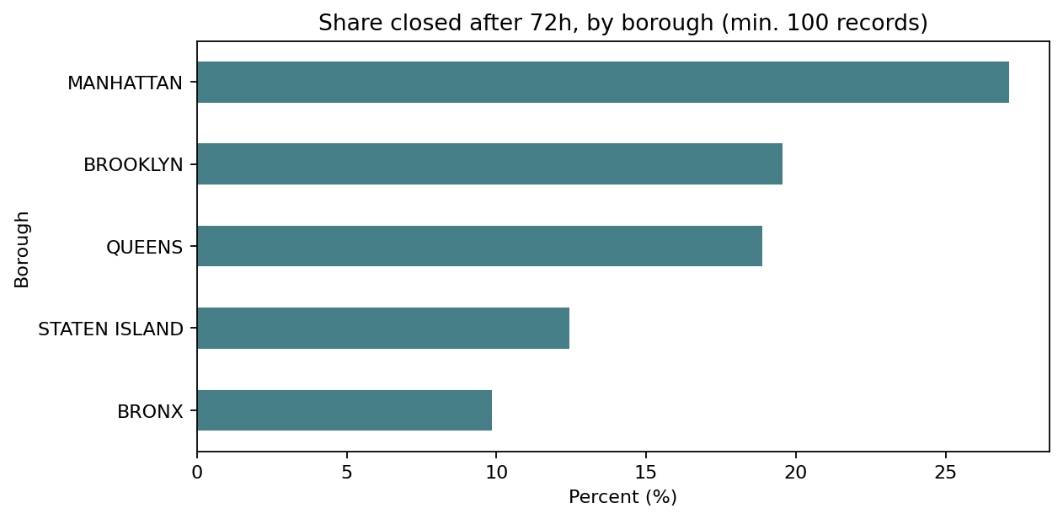
AI for the SDGs / Assignment 1
EDA: administrative closure time differs by borough
Manhattan: 27.1% Bronx: 9.8% (descriptive comparison only)
GROUP 11 / 19 OCT 2026
05
Notes:
Burada 72 saati aşan başvuruların bölgelere göre oranını görüyoruz. Örneğin Manhattan yaklaşık %27, Bronx yaklaşık %10. Ama şu bölge daha kötü hizmet veriyor diyemeyiz: başvuru alışkanlığı, olay türü ve ayların dağılımı farklı olabilir. Bu sonuç neden-sonuç ilişkisi değil.

Slide 6
AI for the SDGs / Assignment 1
How the first model works
INPUT
MODEL
OUTPUT
Borough
Complaint detail
Month / weekday / hour
→
Logistic regression
Random forest
Prior-only baseline
→
Estimated risk of
closure after 72h
+ a caution message
Train: Oct 2024–Feb 2025 / Test: Mar–May 2025 / No closed-date input
GROUP 11 / 19 OCT 2026
06
Notes:
Sistemimize başvurunun bölgesi, alt türü ve açılış saati gibi baştan bilinen bilgiler giriyor. Logistic Regression ve Random Forest yöntemlerini denedik, ayrıca basit referans model kullandık. Eski aylarda eğitip daha sonraki aylarda test ettik. Kapanış tarihi ve geçen süreyi modele girdi yapmadık; çünkü bu geleceği önceden bilmek olur.

Slide 7
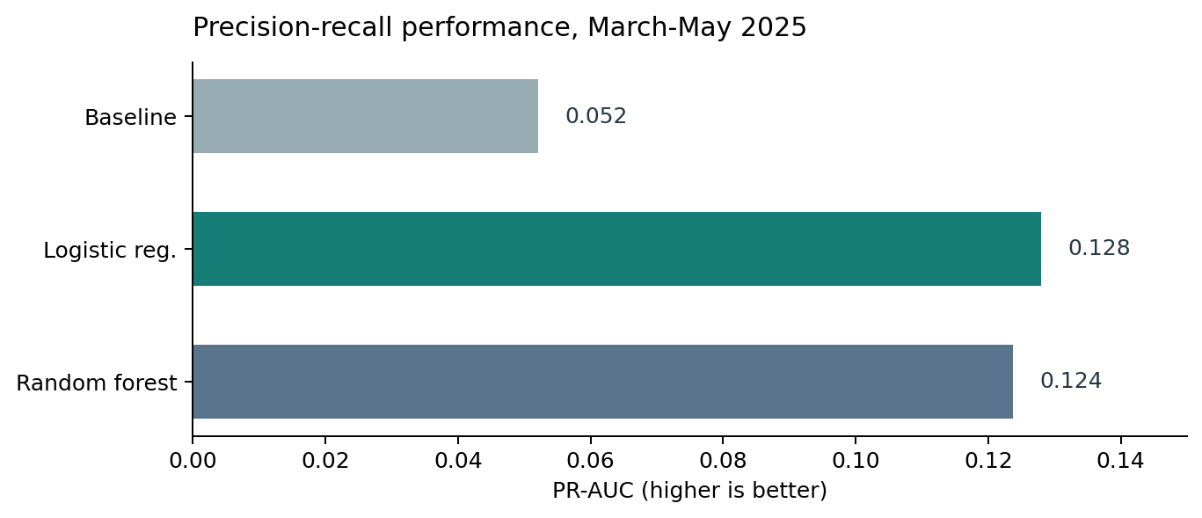
AI for the SDGs / Assignment 1
First experiment: models beat the baseline at ranking
ROC-AUC
0.697
Random forest
Logistic regression: 0.687
However, the default 50% alert threshold performs poorly.
GROUP 11 / 19 OCT 2026
07
Notes:
Burada PR-AUC ile modelleri kıyaslıyoruz. Basit model 0,052, lojistik regresyon 0,128, random forest 0,124. Daha yüksek genellikle daha iyi risk sıralaması demek. ROC-AUC açısından random forest 0,697 ile biraz önde. Fakat yüzde 50 eşiğinde random forest hiç risk uyarısı vermiyor. Bu yüzden ilk modelin henüz gerçek karar destek için hazır olduğunu söylemiyoruz.

Slide 8
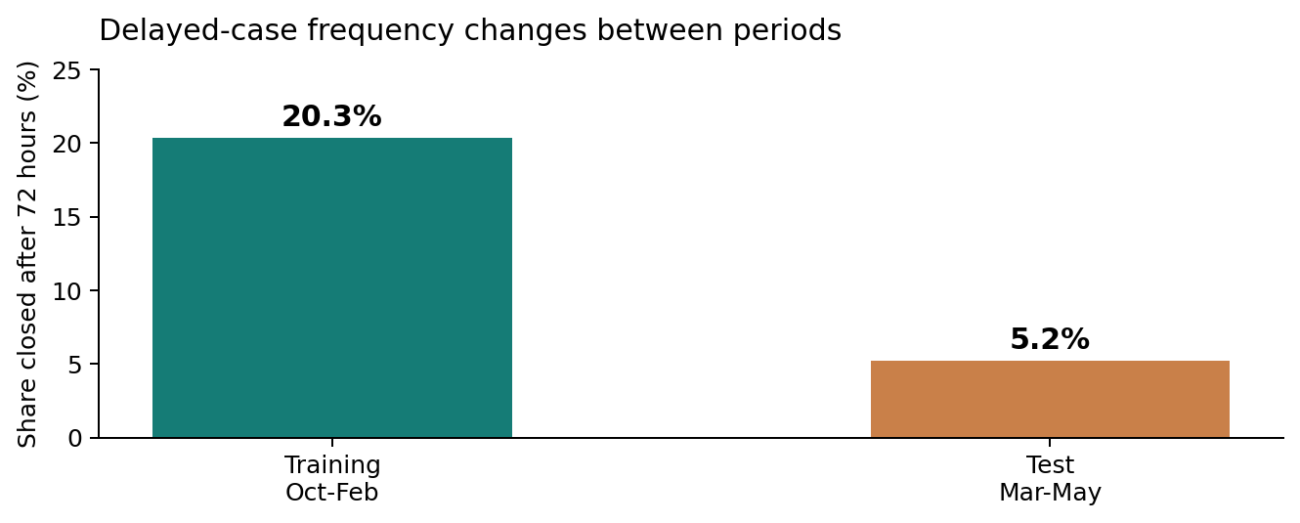
AI for the SDGs / Assignment 1
What we learned — and what comes next
Limitations
• Different delay rates across months
• Closed ≠ repaired
• Missing dates were excluded
• NYC ≠ Türkiye
• No automatic service decisions
Next: a simple Streamlit demo and improved seasonal validation.
Sources: NYC Open Data (erm2-nwe9) • NYC HPD • UN SDG 11.1
GROUP 11 / 19 OCT 2026
08
Notes:
Son grafik önemli bir sınırlılığı gösteriyor. Eğitimde geciken şikâyet oranı %20,3, testte ise %5,2; yani veri yapısı mevsime göre değişiyor. Ayrıca kapalı kayıt kesin olarak tamir oldu demek değil. Bir sonraki ödevde basit bir Streamlit ekranı kurup kullanıcıya tahmin ve uyarı göstereceğiz. Sonraki çalışmada farklı dönemlerle testimizi güçlendireceğiz.

